Slide 1
PANS/PANDAS på BUP OCD
Caroline Gromark
Överläkare
BUP OCD & relaterade tillstånd
2016-03-16

Slide 2
PANDAS – Pediatric Autoimmune Neuropsychiatric Disorders Associated with Streptococcal infections.
PANS – Pediatric Acute-onset Neuropsychiatric Syndrome.
(CANS – Childhood Acute Neuropsychiatric Syndromes).

Slide 3
Välkänt att grupp A streptokocker kan utlösa autoimmun reaktion
Reumatisk feber
  cardit, artrit.
  Sydenhams chorea
    Även beteendeförändring, OCD, tics, ängslan mm.
    Duration oftast 2-3 månader - men symtom kan kvarstå eller återkomma.
    ”Molecular mimicry” – med autoantikroppar mot bl a dopaminreceptor D1 och D2.
    Antibiotikaprofylax rekommenderas.
    Immunmodulerande behandling visats ha effekt.

Slide 4
Guillain-Barrés syndrom
Para/postinfektiös encefalit UNS
ADEM
MS
Autoimmun
neuroinflammation
hos barn
PANDAS/PANS
Opsoklonus-myoklonus
syndromet
CNS-engagemang vid systeminflammation:
SLE, reumatisk sjukdom
Akut nekrotiserande encefalopati
Ep-syndrom med immunologisk bakgrund
Ak-relaterade encefaliter:
limbisk encefalit
ex. anti-NMDA-receptor-encefalit
Narkolepsi

Slide 5
PANDAS (Swedo et al, 1998) | PANS (Swedo et al, 2012)
1. OCD och/eller tillstånd med tics (kriterier enligt DSM-IV) 2. Debut i barnåldern Första symtomen efter 3 års ålder och före puberteten 3. Skovvis förlopp Abrupt insättande symptom vid debut eller exacerbation Ofta kan en särskild dag eller vecka anges; symtomen minskar och kan ibland helt försvinna mellan … 4. Samband med streptokock-infektion Försämring tidsmässigt relaterad till streptokockinfektion, som påvisats med positiv odling och/eller stigande titer på streptokockantikroppar 5. Avvikande neurologiskt status … motorisk överaktivitet och ofrivilliga rörelser (inklusive koreiforma rörelser) | I. Urakut insättande OCD-symtom och/eller anorexi II. Samtidig och plötslig debut av andra, svåra neuropsykiatriska symtom; minst två från följande sju kategorier: (1) Påtagligt förhöjd ångestnivå (2) Emotionell labilitet och/eller depression (3) Irritabilitet, aggression och/eller svårt trotsbeteende (4) Tillbakagång i utvecklingsnivå/beteende (5) Försämring av skolprestationer (6) Sensoriska och motoriska avvikelser (7) Somatiska symtom inkluderande sömnstörning, enures eller täta trängningar till vattenkastning III. Symtomen kan inte förklaras av annat neurologiskt/medicinskt tillstånd som exempelvis Sydenhams chorea, SLE, Tourettes syndrom

Slide 6
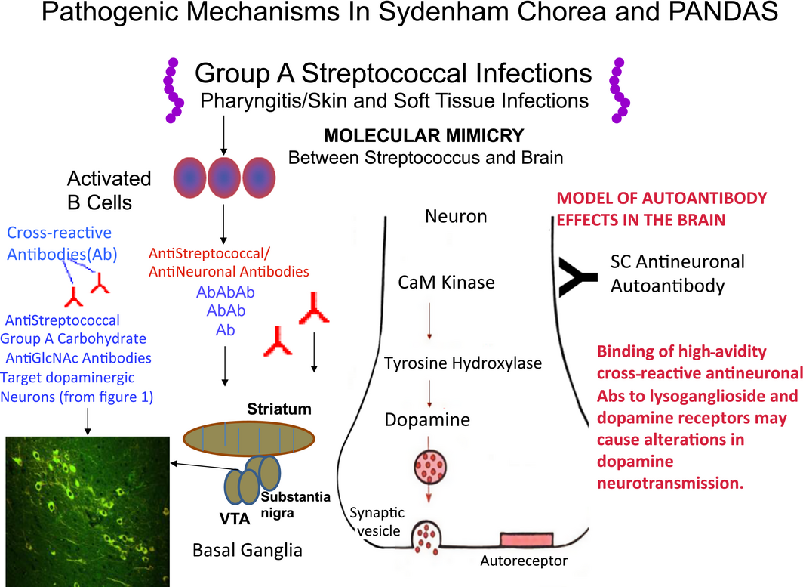
Autoimmunity against dopamine receptors in neuropsychiatric and movement disorders: a review of Sydenham chorea and beyond
Acta Physiologica
5 NOV 2015 DOI: 10.1111/apha.12614
http://onlinelibrary.wiley.com/doi/10.1111/apha.12614/full#apha12614-fig-0003
Notes:
Summary of evidence for the role of streptococcal infections in the induction of antibodies that may lead to movement or neuropsychiatric disorders. The pathogenesis of Sydenham chorea and PANDAS begins with an infection with group A streptococci in the throat or soft tissues or skin. The susceptible host may produce antibodies which react with brain tissues and in particular the dopamine receptors or neural antigens such as tubulin or lysoganglioside (Kirvan et al. , ,b, , Ben‐Pazi et al. , Cox et al. ). Antibodies target primarily the basal ganglia, in particular the ventral tegumental area or the substantia nigra which project to the striatum. The mechanism of the antibodies as shown would signal the neuronal cell through activation of CaMKII and lead to excess dopamine release. Binding of high‐avidity cross‐reactive antistreptococcal/antineuronal antibodies to lysoganglioside or dopamine receptors on the surface of neurons may lead to alterations in dopamine transmission.
© IF THIS IMAGE HAS BEEN PROVIDED BY OR IS OWNED BY A THIRD PARTY, AS INDICATED IN THE CAPTION LINE, THEN FURTHER PERMISSION MAY BE NEEDED BEFORE ANY FURTHER USE. PLEASE CONTACT WILEY'S PERMISSIONS DEPARTMENT ON PERMISSIONS@WILEY.COM OR USE THE RIGHTSLINK SERVICE BY CLICKING ON THE 'REQUEST PERMISSION' LINK ACCOMPANYING THIS ARTICLE. WILEY OR AUTHOR OWNED IMAGES MAY BE USED FOR NON-COMMERCIAL PURPOSES, SUBJECT TO PROPER CITATION OF THE ARTICLE, AUTHOR, AND PUBLISHER.

Slide 7
”Vanlig” OCD
- börjar smygande
- 2% av alla barn
- Inget speciellt före debut (livshändelse/stress/somatisk sjd)
PANS
- mer dramatisk start
- 0,2-0,4%*
- ofta infektion före symptomdebut
Men vilka autoimmuna faktorer påverkar ett ”vanligt” OCD-insjuknande??? Murphy et al 2014

Slide 8
BUP OCD & relaterade tillstånd
BUP OCD & relaterade tillstånd har f n ca 160 patienter, varav ett tiotal uppfyller kriterier för PANS/PANDAS.
10-20 nya remisser/v, ca 20% av dessa rör PANS/PANDAS.
Remisser fr BUP och barnmedicin, hela Sverige.

Slide 9
Bedömning
Initial bedömning hos läkare/psykolog av psykiatriska och somatiska symptom, om möjligt första kontakt i samband med inneliggande vård på barnklinik. Rörelseavvikelser filmas.
Basal blodprovstagning enl riktlinjer för neuroinflammation (SR, blodstatus, ALAT, krea, ferritin, D-vit, TSH, T4 fritt, TPO-Ak, transglutaminas-Ak, ANA). PANS-panel?? Strep-Ak??
Infektion? Odlas.
Ställningstagande till behov av vidare somatisk utredning via barnmedicin om det ej är gjort (EEG, MR, LP, metabolt..).

Slide 10
Behandling & uppföljning
Samarbete med barnmedicin via neuroinflammationsmöten 1 gång/mån.
Verifierad infektion behandlas.
Tydligt insjuknande/förlopp > ställningstagande till p o kortison.
Allvarligt tillstånd/tydliga neurologiska symptom > i v kortison alt IVIG via barnmedicin. Rituximab? Plasmaferes?
Behandla symptomatiskt! KBT för OCD/tics, SSRI, ångestlindrande, melatonin, guanfacin…
Följ patienten, tillståndet växlar. OBS kognitiva förmågor. NP-utredning?
Use of Intravenous Immunoglobulin in the Treatment of Twelve Youths with Pediatric Autoimmune Neuropsychiatric Disorders Associated with Streptococcal infections
Swedo et al 2015 -Case report
Therapeutic Plasma Apheresis as a Treatment for 35 Severely Ill Children and Adolescents with Pediatric Autoimmune Neuropsychiatric Disorders Associated with Streptococcal Infections
Latimer et al 2015

Slide 11
PANS-panel/Cunninghampanelen
Aktivering av Calcium/calmodulin-beroende proteinkinas II (CaM kinas II)
och
Autoantikroppar mot
  dopamin D1- och D2-receptor, lysogangliosid GM1, beta-tubulin.
    ”om >2 av de 5 analyserna i paketet är stegrade tyder detta på autoimmun reaktion” – enligt Wieslab, Malmö.
    Kirvan, Swedo, …, Cunningham, 2003, 2006.

Slide 12
Projekt
“Characterization and long-term follow-up of a cohort of patients with pediatric acute-onset neuropsychiatric syndrome (PANS): Defining who would benefit from immunomodulatory treatment”
Samarbete barnpsykiatri, barnneurologi och neuroimmunologi.
200 patienter m OCD-relaterade tillstånd utan PANS, 50 med PANS och 30 kontroller.
Bred immunologisk provtagning via SciLife lab (KI/KTH).
Tydlig karaktärisering av gruppen inkl data kring förlopp och prognos möjliggör utvecklandet av kliniska riktlinjer.
Identifiering av specifika immunologiska biomarkörer kan öppna upp för mer selektiva immunmodulerande behandlingar.

Slide 13
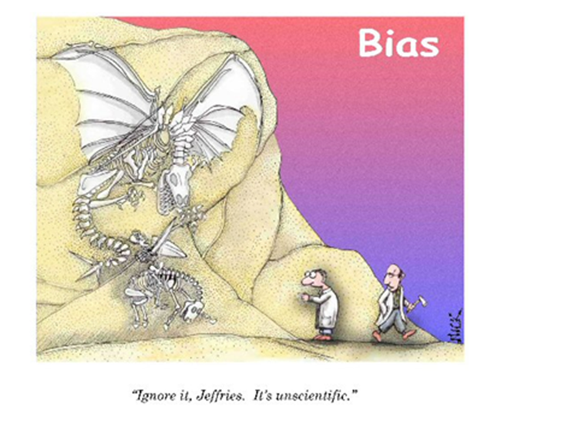
TACK! caroline.gromark@sll.se

